Slide 1
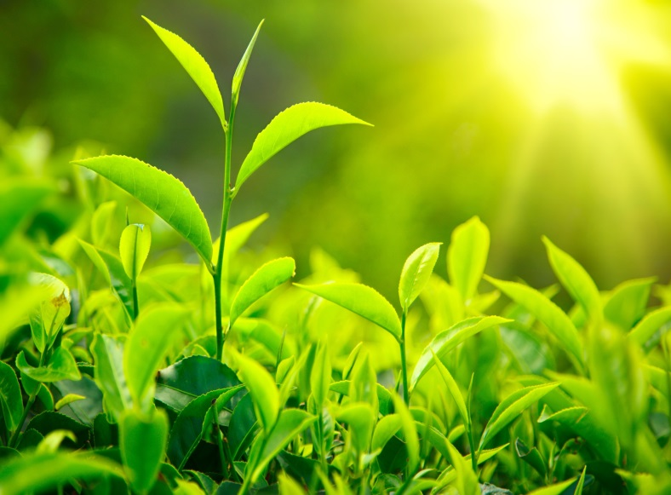
第三章 § 3.2 函数的模型及其应用
3.2.1 几类不同增长的函数
模型

Slide 2
问题导学
知识点一 函数模型
思考 自由落体速度公式v＝gt是一种函数模型.类比这个公式的发现过程，说说什么是函数模型？它怎么来的？有什么用？
答案 函数模型来源于现实(伽利略斜塔抛球)，通过收集数据(打点计时器测量)，画散点图分析数据(增长速度、单位时间内的增长量等)，寻找或选择函数(假说)来拟合，这个函数即为函数模型.函数模型通常用来解释已有数据和预测.

Slide 3
一般地，设自变量为x，函数为y，并用x表示各相关量，然后根据问题的已知条件，运用已掌握的数学知识、物理知识及其他相关知识建立函数关系式，将实际问题转化为数学问题，实现问题的数学化，即所谓建立数学模型.

Slide 4
知识点二 三种常见函数模型
比较三种函数模型的性质，填写下表.
函数 性质 | y＝a^{x} (a>1) | y＝log_{a}x (a>1) | y＝x^{n} (n>0)
在(0，＋∞)上的增减性
图象的变化 | 随x的增大逐渐变“ ” | 随x的增大逐渐趋于 | 随n值 而不同
增长速度 | a^{x}的增长 x^{n}的增长，x^{n}的增长 log_{a}x的增长
增长后果 | 总存在一个x₀，当x>x₀时，就会有
增函数
增函数
增函数
陡
稳定
快于
快于
a^{x}>x^{n}>log_{a}x
答案
返回

Slide 5
题型探究
类型一 建立函数模型解决实际问题
例1 假设你有一笔资金用于投资，现有三种投资方案供你选择，这三种方案的回报如下：
方案一：每天回报40元；
方案二：第一天回报10元，以后每天比前一天多回报10元；
方案三：第一天回报0.4元，以后每天的回报比前一天翻一番.
请问，你会选择哪种投资方案？

Slide 6
解 设第x天所得的回报为y元，那么方案一对应的函数为y＝40(x∈N*)；
方案二对应的函数为y＝10x(x∈N*)；
方案三对应的函数为y＝0.4×2^{x－1}(x∈N*).
这三个方案的回报如下表：
x/天 | 方案一 |  | 方案二 |  | 方案三
 | y/元 | 增加量/元 | y/元 | 增加量/元 | y/元 | 增加量/元
1 | 40 |  | 10 |  | 0.4
2 | 40 | 0 | 20 | 10 | 0.8 | 0.4
3 | 40 | 0 | 30 | 10 | 1.6 | 0.8
反思与感悟
解析答案

Slide 7
4 | 40 | 0 | 40 | 10 | 3.2 | 1.6
5 | 40 | 0 | 50 | 10 | 6.4 | 3.2
6 | 40 | 0 | 60 | 10 | 12.8 | 6.4
7 | 40 | 0 | 70 | 10 | 25.6 | 12.8
8 | 40 | 0 | 80 | 10 | 51.2 | 25.6
9 | 40 | 0 | 90 | 10 | 102.4 | 51.2
… | … | … | … | … | … | …
30 | 40 | 0 | 300 | 10 | 214 748 364.8 | 107 374 182.4
反思与感悟
解析答案

Slide 8
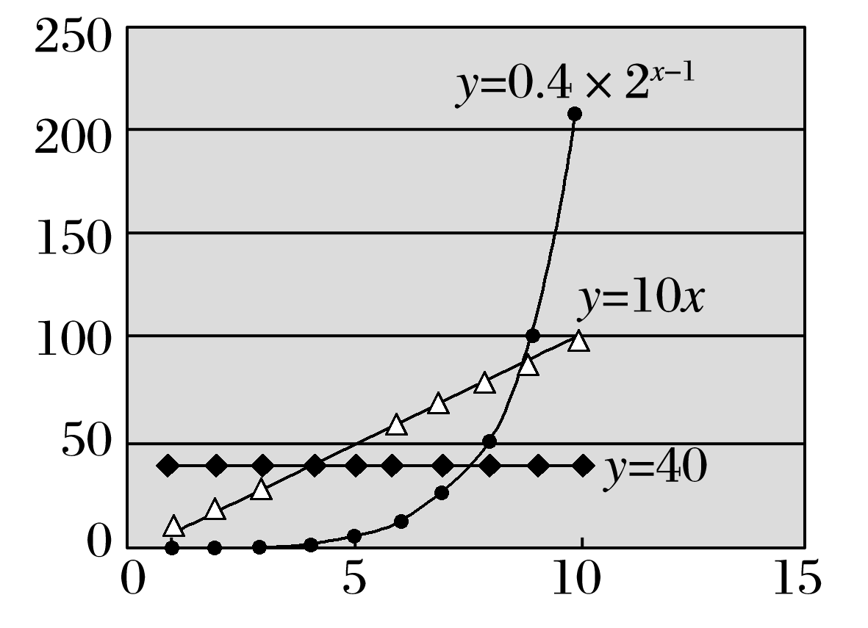
从每天的回报量来看：第1～3天方案一最多；
第4天方案一和方案二一样多，方案三最少；
第5～8天方案二最多；
第9天以后方案三最多.
这三个函数模型的图象如下图所示.
反思与感悟
解析答案

Slide 9
从中分析出它们的增长在速度上的差异是：方案一的函数是常数函数，方案二、方案三的函数是增函数，
方案二的函数的增长量固定不变，方案三的增长是加速的，比方案二快的多.
天数 回报/元 方案 | 1 | 2 | 3 | 4 | 5 | 6 | 7 | 8 | 9 | 10 | 11
一 | 40 | 80 | 120 | 160 | 200 | 240 | 280 | 320 | 360 | 400 | 440
二 | 10 | 30 | 60 | 100 | 150 | 210 | 280 | 360 | 450 | 550 | 660
三 | 0.4 | 1.2 | 2.8 | 6 | 12.4 | 25.2 | 50.8 | 102 | 204.4 | 409.2 | 818.8
反思与感悟
解析答案

Slide 10
从累积回报来看，投资1～6天，应选择第一种投资方案；
投资7天，应选择第一或第二种投资方案；
投资8～10天，应选择第二种投资方案；
投资11天(含11天)以上，应选择第三种投资方案.

Slide 11
跟踪训练1 某公司预投资100万元，有两种投资可供选择：
甲方案年利率10%，按单利计算，5年后收回本金和利息；
乙方案年利率9%，按每年复利一次计算，5年后收回本金和利息.
哪种投资更有利？这种投资比另一种投资5年可多得利息多少元？(结果精确到0.01万元)
解 按甲，每年利息100×10%＝10,5年后本息合计150万元；
按乙，第一年本息合计100×1.09，第二年本息合计100×1.09²，…，5年后本息合计100×1.09⁵≈153.86万元.
故按乙方案投资5年可多得利3.86万元，更有利.

Slide 12
类型二 需选择函数模型的实际问题
例2 某公司为了实现1 000万元利润的目标，准备制定一个激励销售人员的奖励方案：在销售利润达到10万元时，按销售利润进行奖励，且奖金y(单位：万元)随销售利润x(单位：万元)的增加而增加，但奖金总数不超过5万元，同时奖金不超过利润的25%.现有三个奖励模型：y＝0.25x，y＝log₇x＋1，y＝1.002^{x}，其中哪个模型能符合公司的要求？按此模型，如果某人的销售利润是343万元，则所获奖金为多少？

Slide 13
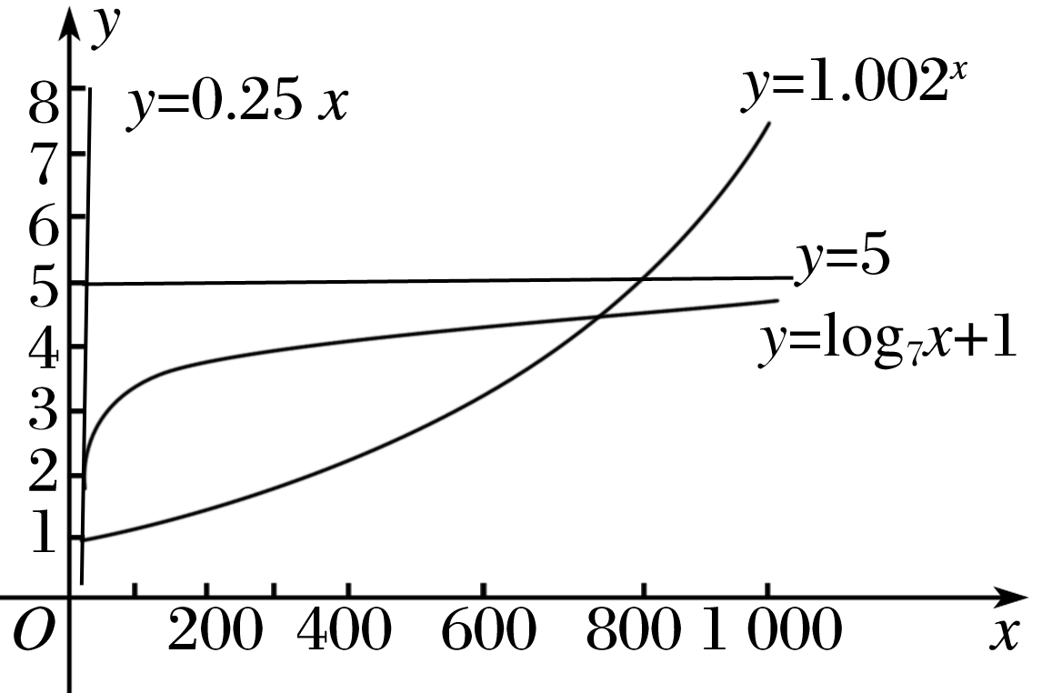
解 确定三个奖励模型中哪个能符合公司的要求，其本质是判断这三个函数模型哪一个的函数值y符合y≤5且y≤0.25x.
下面画出了三个奖励模型的函数图象，

Slide 14
观察图象，对于模型y＝0.25x，当x＝20时，y＝5，因此，当x>20时，y>5，所以不符合.
对于模型y＝1.002^{x}，由函数图象知，当x的取值在800附近，y值为5，由于函数是增函数，所以y值越过了5，不符合要求.
对于函数y＝log₇x＋1，当x∈[10,1000]时，函数y＝log₇x＋1是增函数，所以y≤log₇1 000＋1<log₇7⁴＋1＝log₇2 401＋1＝5.
按y＝log₇x＋1奖励时，奖金不超过利润的25%，即当x∈[10,1 000]时，

Slide 15
令f(x)＝log₇x ＋1－0.25x，x∈[10,1 000] .
利用计算器或计算机作出函数f(x)的图象可知，f(x)在[10,100]上是递减的，
因此f(x)≤f(10)≈－0.316 7<0即log₇x＋1＜0.25x.
说明按模型y＝log₇x＋1奖励，奖金不会超过利润的25%.

Slide 16
根据以上分析可知，只有奖励模型y＝log₇x＋1符合y≤5且y≤0.25x的要求，
所以模型y＝log₇x＋1符合公司的要求.如果某人的销售利润是343万元，按奖励模型y＝log₇x＋1，所获奖金数为(log₇343＋1)万元.

Slide 18
解 设家庭中孩子数为x(x≥1，x∈N*)，旅游收费为y，旅游原价为a.
∴当x＝1时，两家旅行社收费相等.
当x＞1时，甲旅行社更优惠.

Slide 19
类型三 幂函数、指数函数、对数函数增长的差异
例3 观察下面表中的数据，你对函数y＝2^{x}，y＝x²，y＝log₂x的增长差异有什么认识？
x | 0 | 1 | 2 | 3 | 4 | 5 | 6 | 7 | 8 | …
y＝2^{x} | 1 | 2 | 4 | 8 | 16 | 32 | 64 | 128 | 256 | …
y＝x² | 0 | 1 | 4 | 9 | 16 | 25 | 36 | 49 | 64 | …
y＝log₂x |  | 0 | 1 | 1.6 | 2 | 2.3 | 2.6 | 2.8 | 3 | …
解 尽管在x的某一范围内，有2^{x}<x²的情况，但y＝2^{x}比y＝x²增长的快，当x>4时，2^{x}>x²>log₂x.

Slide 20
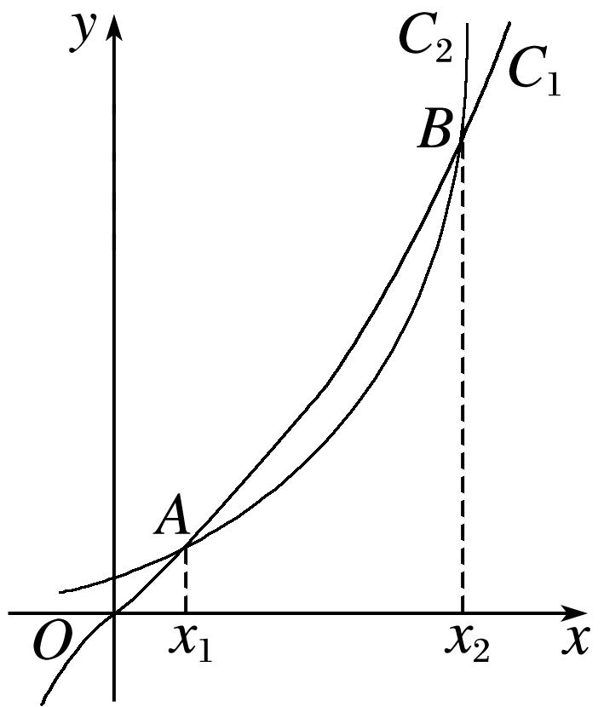
跟踪训练3 函数f(x)＝2^{x}和g(x)＝x³的图象如图所示.设两函数的图象交于点A(x₁，y₁)，B(x₂，y₂)，且x₁＜x₂.

Slide 21
(1)请指出图中曲线C₁，C₂分别对应的函数；
解 当x充分大时，
图象位于上方的函数是指数函数y＝2^{x}，
另一个函数就是幂函数y＝x³.
∴C₁对应的函数为g(x)＝x³，
C₂对应的函数为f(x)＝2^{x}.

Slide 22
(2)结合函数图象，判断f(6)，g(6)，f(2 013)，g(2 013)的大小.
解 ∵f(1)＞g(1)，f(2)＜g(2)，f(9)＜g(9)，f(10)＞g(10)，
∴1＜x₁＜2,9＜x₂＜10.∴x₁＜6＜x_{2,}2 013＞x₂.
从图象上可以看出，当x₁＜x＜x₂时，f(x)＜g(x)，
∴f(6)＜g(6).
当x＞x₂时，f(x)＞g(x)，∴f(2 013)＞g(2 013).
又g(2 013)＞g(6)，∴f(2 013)＞g(2 013)＞g(6)＞f(6).

Slide 23
达标检测
1
2
3
4
1.下列函数中随x的增长而增长最快的是( )
A.y＝e^{x} B.y＝ln x
C.y＝x¹⁰⁰ D.y＝2^{x}
A

Slide 24
1
2
3
4
2.能使不等式log₂x<x²<2^{x}一定成立的x的取值区间是( )
A.(0，＋∞) B.(2，＋∞)
C.(－∞，2) D.(4，＋∞)
D

Slide 25
1
2
3
4
3.某物体一天中的温度T(单位：℃)是时间t(单位：h)的函数：T(t)＝t³－3t＋60，t＝0表示中午12：00，其后t取正值，则下午3时温度为( )
A.8℃ B.78℃
C.112℃ D.18℃
B

Slide 26
1
2
3
4
4.细菌繁殖时，细菌数随时间成倍增长.若实验开始时有300个细菌，以后的细菌数如下表所示：
x(h) | 0 | 1 | 2 | 3
细菌数 | 300 | 600 | 1 200 | 2 400
据此表可推测实验开始前2 h的细菌数为( )
A.75 B.100
C.150 D.200
A

Slide 27

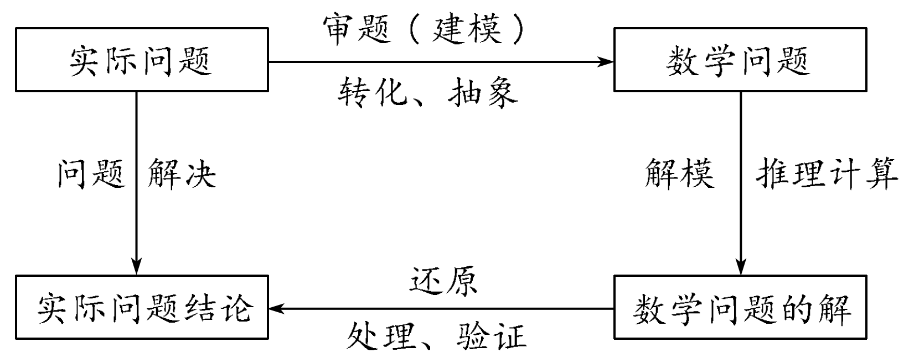
规律与方法
1.函数应用题的类型
函数应用题主要有：(1)函数类型已知的问题；(2)函数类型未知的问题；(3)利用函数拟合法得到函数模型的问题.
2.解决实际问题的流程

Slide 28
3.在区间(0，＋∞)上，尽管函数y＝a^{x}(a＞1)、y＝log_{a}x(a＞1)和y＝x^{n}(n＞0)都是增函数，但它们的增长速度不同，而且不在同一个“档次”上.随着x的增大，y＝a^{x}(a＞1)的增长速度越来越快，会超过并远远大于y＝x^{n}(n＞0)的增长速度，而y＝log_{a}x(a＞1)的增长速度越来越慢，因此总存在一个x₀，当x＞x₀时，log_{a}x＜x^{n}＜a^{x}.

